Slide 1



APRESENTAÇÃO
SPRINT
Monitoramento do cultivo de soja
Integrantes:
Arthur Vila,
Carlos Santana,
César Almeida,
Henrique Zigon,
Marcelo Bonora,
Thiago Yuiti.

Slide 2

Módulo1

Slide 3
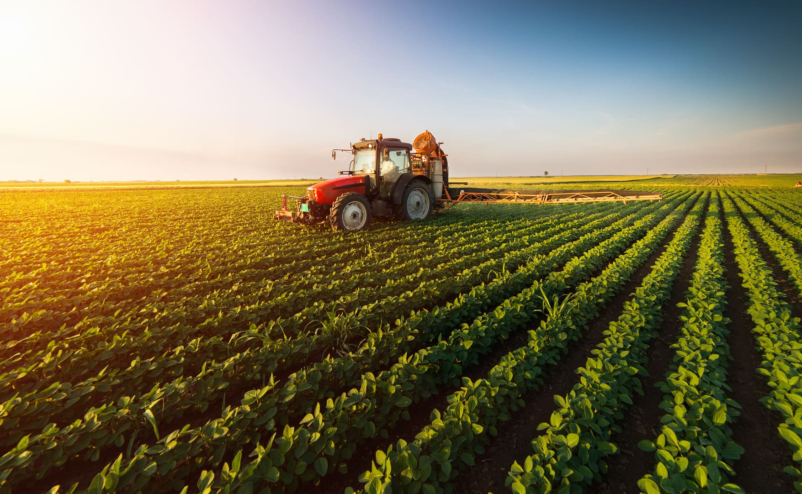
Agronegócio
”Em 2019, a soma de bens e serviços gerados no agronegócio chegou a R$ 1,55 trilhão ou 21,4% do PIB brasileiro.”
“Dentre os segmentos, a maior parcela é do ramo agrícola, que corresponde a 68% desse valor (R$ 1,06 trilhão), a pecuária corresponde a 32%, ou R$ 494,8 bilhões.”
Fonte: https://www.cnabrasil.org.br/cna/panorama-do-agro

Slide 4
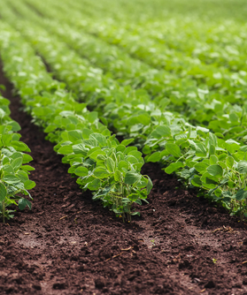
A solução
A solução SixMinds consistia em implantar sensores na plantação de nosso clientes, e imediatamente, já seria possível visualizar os dados de temperatura e humidade atmosférica daquela localidade. Parâmetros para o monitoramento do plantio podiam ser instalados e caso alguma medida estivesse fora do seu limite, o cliente seria notificado instantaneamente.
WEB SITE
Ambiente dedicado para que novos possíveis clientes aprendam mais sobre a nossa empresa e contratem os nossos serviços. Também é o meio de acesso para o dashboard.
DASHBOARD
Ambiente exclusivo para os nosso clientes. Com a sua dashboard eles podem conferir, analisar, monitorar as métricas da sua plantação e ser notificados caso algo esteja errado com o seu plantio.

Slide 5

Módulo2

Slide 6


Contextualização
Monitoramento das máquinas
POR QUÊ?
24/7
Qualidade
Disponibilidade
Prejuízo

Slide 7

Metodologia
Gestão
Administração
Pipefy
E
GitHub
Perfil
Tarefas em subequipes
Votações
E
Conversas
Acompanhamento
Reuniões periódicas
E
Encontro para trabalho

Slide 8




Diagrama de Solução
Capturar dados
Analisa Máquina
Dashboard
Agir

Slide 9
PLANILHA DE REQUISITOS

Slide 10
PLANILHA REQUISITOS
Id | Descrição do Requisito | Importante | Essencial | Desejável
001 | Acesso aos dados |  | X
002 | A solução deve conter gráficos online | X
003 | A solução deve conter gráficos históricos | X
004 | Geração de relatórios sobre incidentes | X
005 | Aplicação deve conter notificações |  |  | X
006 | Aplicação deve conter alerta |  |  | X
007 | O sistema deve captar os dados da maquina |  | X
008 | Deve captar a memória virtual |  | X
009 | Deve guardar os dados da memória virtual | X
010 | Deve captar os status da memória | X
011 | Deve guardar os dados da memória | X
012 | O sistema deverá ser hospedados em nuvem | X
013 | O sistema deve conter dashboard dos dados da plantação |  | X
014 | A aplicação deve conter um meio de chamado único entre o gerente e o analista |  | X
015 | A aplicação deve fornecer métodos acessíveis para clientes com deficiência daltônica |  | X
016 | O sistema deve ter uma interface gráfica dos dados de máquina captados |  |  | X
017 | A aplicação deve conter um meio de chamado único entre o gerente/analista e nossa equipe |  | X
018 | O sistema deve conter sensores |  | X

Slide 11
PLANILHA REQUISITOS
REQUISITOS
ID
CLASSIFICAÇÃO
007
Captar os dados da maquina
Essencial
Protótipos de Dashboards dos dados de máquina captados
016
Essencial
Fornecimento de métodos acessíveis para clientes com daltonismo
015
Importante
Meio de chamado entre o gerente/analista e nossa equipe
017
Importante

Slide 12
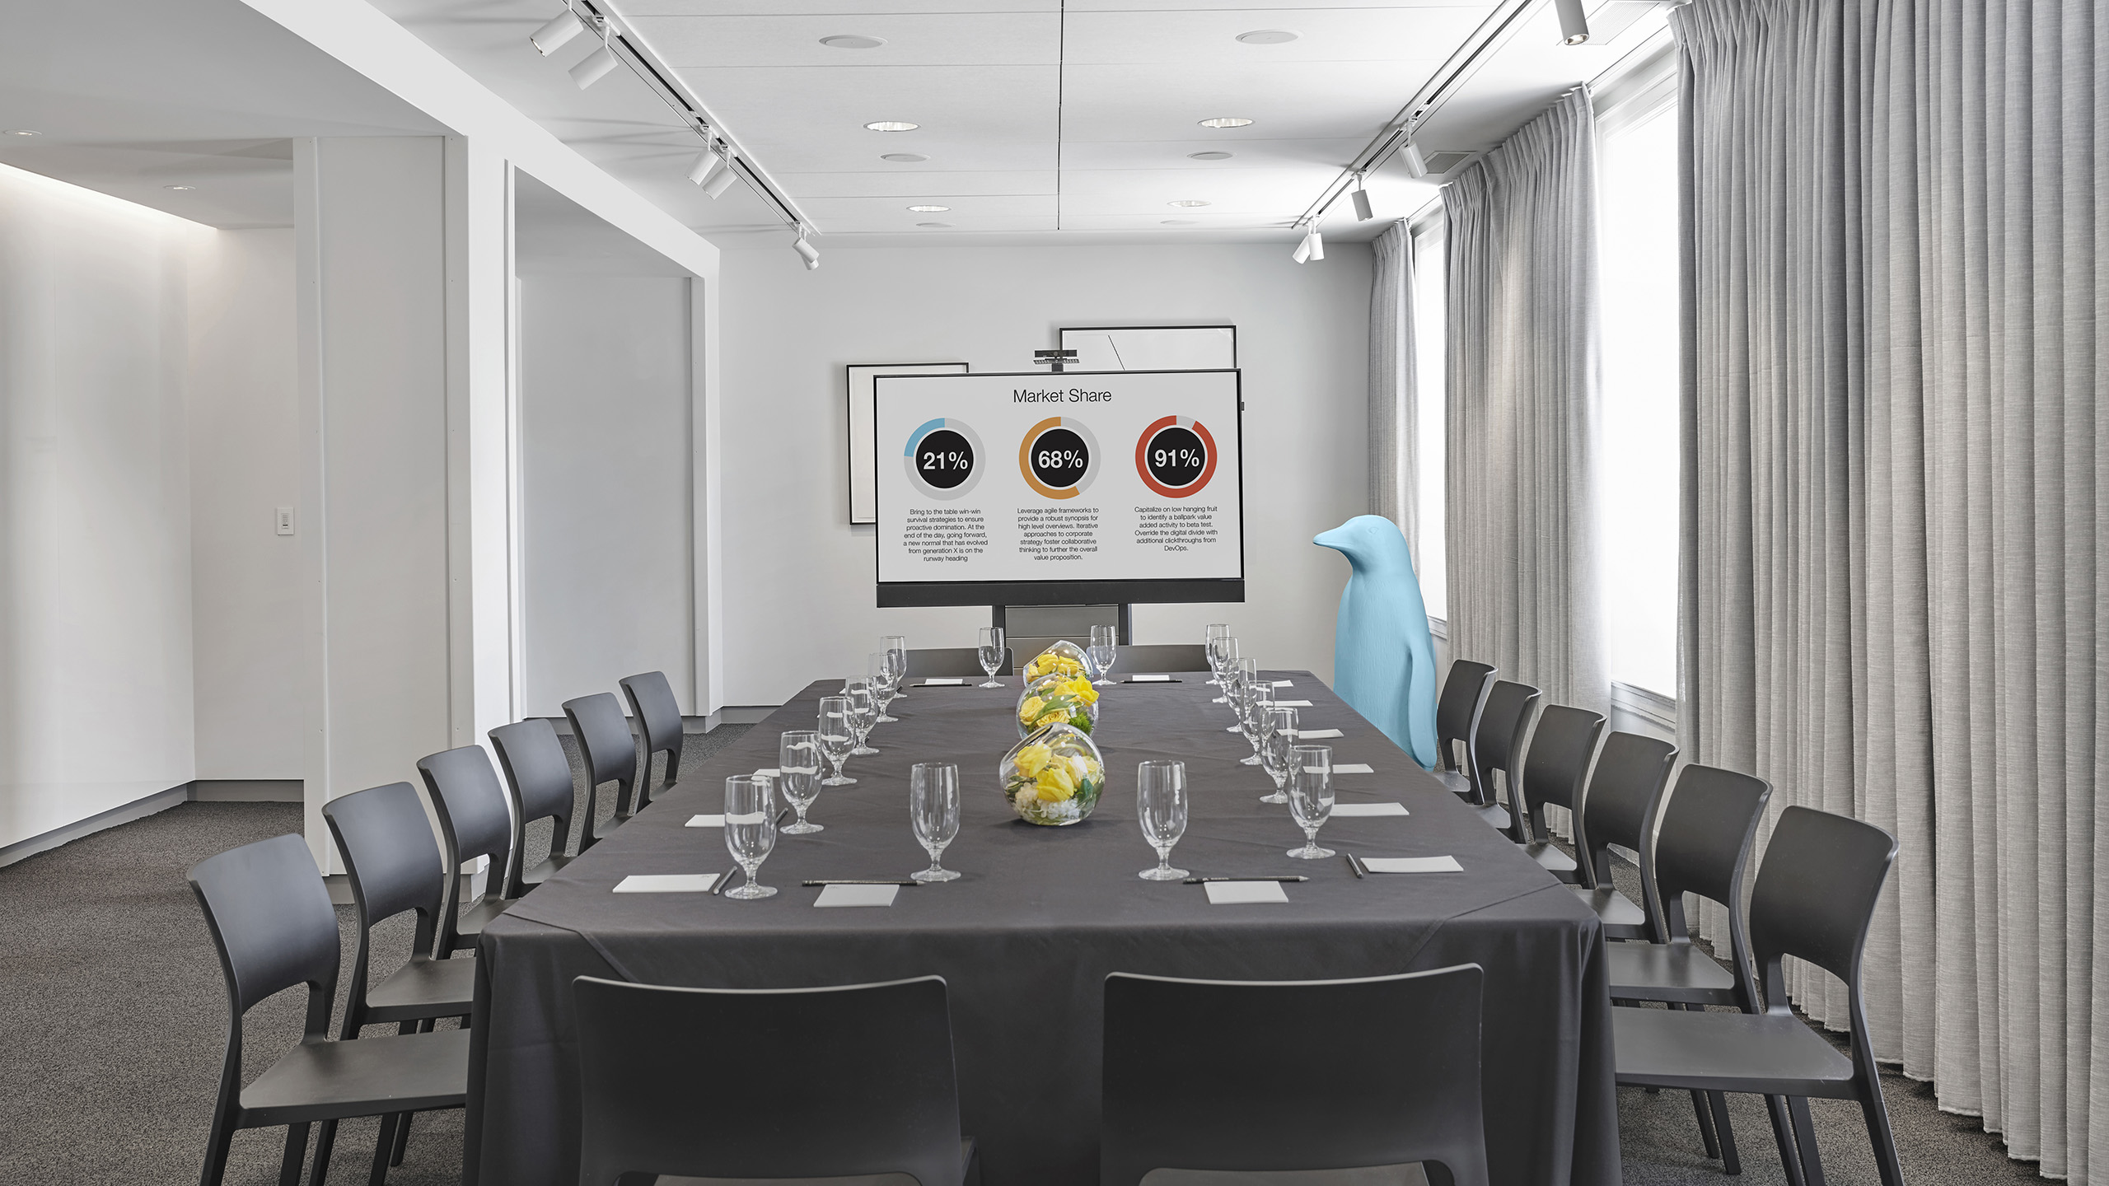
LLD

Slide 13














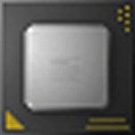



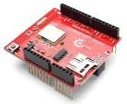



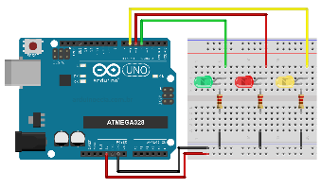
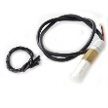

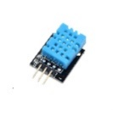
Escritório do Cliente Plantação
Escritório do SixMinds monitoramento máquinas
3
As informações compiladas são acessadas pelo cliente, permitindo assim sua tomada de decisão.
4
Celular (3G, 4G, 5G)
Android 7+
IOS 11+
Os dados do hardware são coletados, armazenados, analisados e expostos em gráficos para o auxílio do analista responsável
Gerente
Notebook
Lenovo Ultrafino i5 81S90005BR - Intel Core i5-8265U
Windows 10
8GB de RAM
1TB de armazenamento
Roteador
WiFi – 5MB
Notebook
Roteador
WiFi – 5MB
Aplicação desktop
Notebook
1
Plantação
2
Estrutura SixMinds
Node JS
IDE Arduíno
Notebook
Servidor HP Enterprise Gen 10 16GB
Lenovo Ultrafino i5 81S90005BR - Intel Core i5-8265U
Windows 10
8GB de RAM
1TB de armazenamento
Shield CC3000 KEYES
Roteador
WiFi - 5MB
Banco de Dados
As informações coletadas são armazenadas na nuvem.
As informações armazenadas são compiladas em um banco de dados.
Sensores DHT11 e SHT20 I2C para a captação de temperatura e umidade da atmosfera e solo
Arduino UNO/ Protoboard

Slide 14
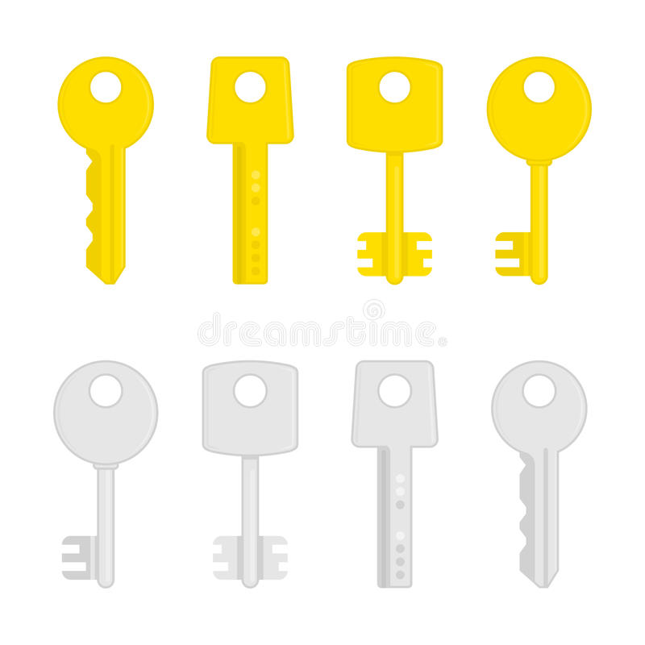
Diagrama Entidade-Relacionamento
Empresa
Usuario
Maquina
IDEmpresa
NomeEmpresa
Cep
CNPJ
IDUsuario
NomeUsuario
Cargo
Cpf
Email
Senha
FkEmpresa
IDMaquina
RamTotal
SistemaOperacional
NomeMaquina
NumeroNucleos
Numeroserial
TipoMaquina
FkUsuario
Componente
MaquinaComponente
Leitura
IDComponente
NomeComponente
Metrica
IDMaquinaComponente
FkMaquina
FkComponente
Ativado
IDLeitura
Descricao
ValorLeitura
TempoLeitura
FkMaquinaComponente

Slide 15
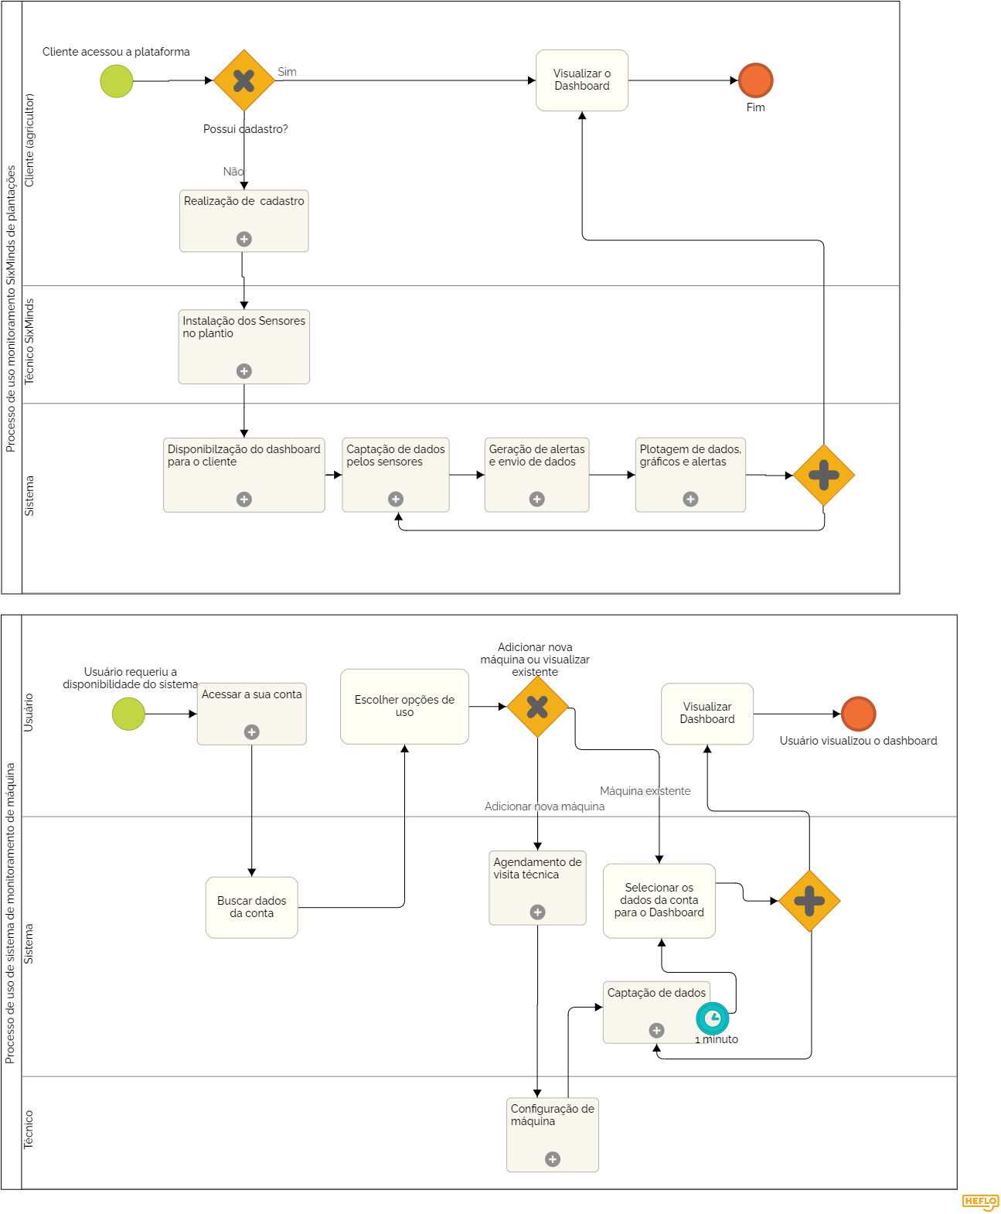
BPMN
Processo de uso do sistema de monitoramento de máquina

Slide 16
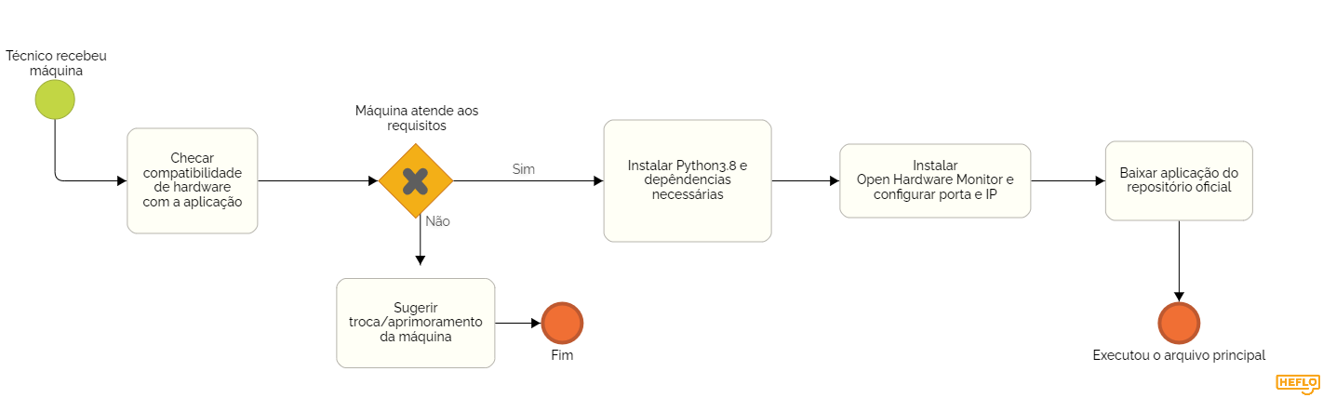
BPMN
Subprocesso de configuração de máquina

Slide 17
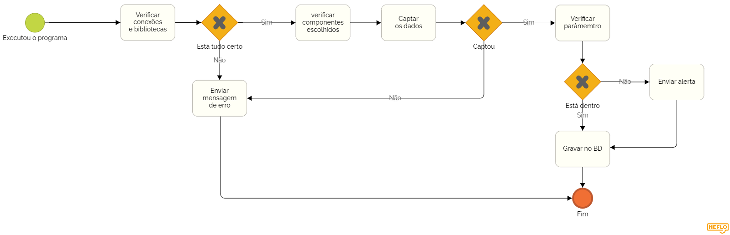
BPMN
Subprocesso de captação de dados

Slide 18
BPMN
Processo de uso do monitoramento SixMinds plantações

Slide 19


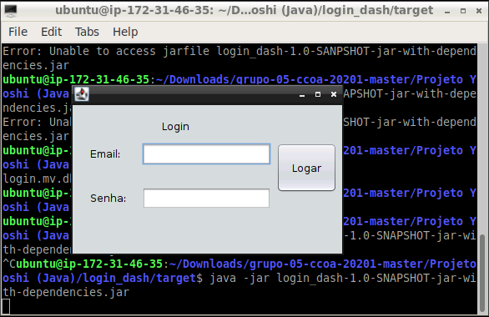
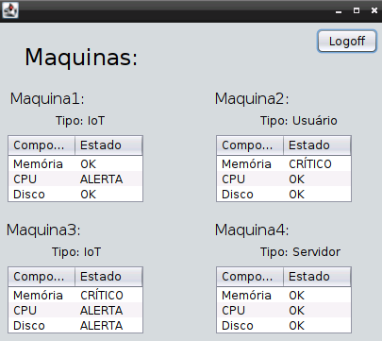
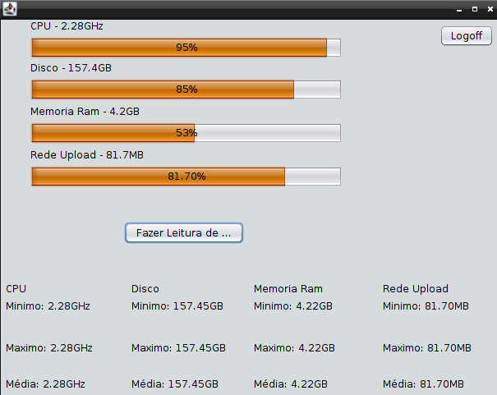
Tela login Java
Banco h2

Slide 20
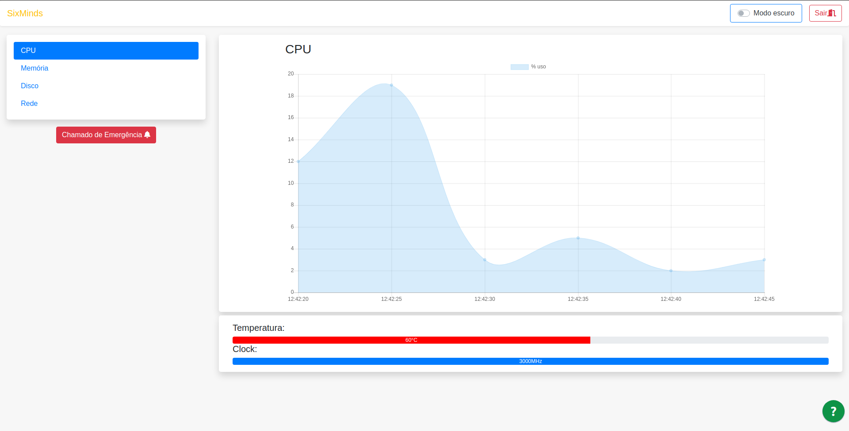
Dashboard Analista
Dashboard
Protótipo
Analista Gerente
Micro
Único
Focado

Slide 21
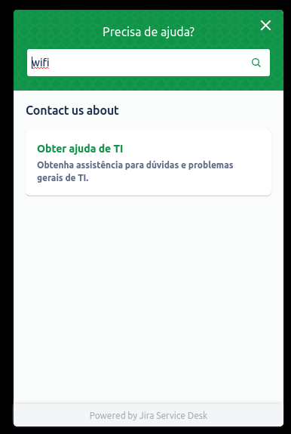
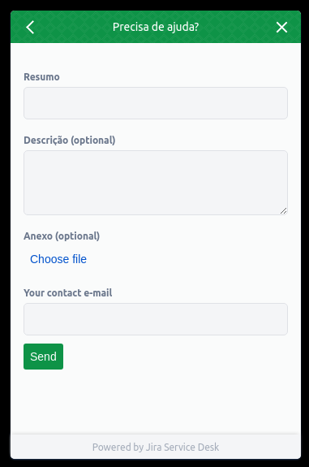

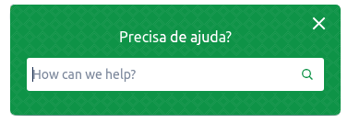


Jira Service Desk

Slide 22
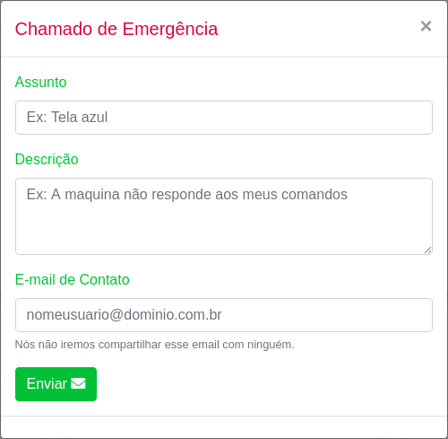
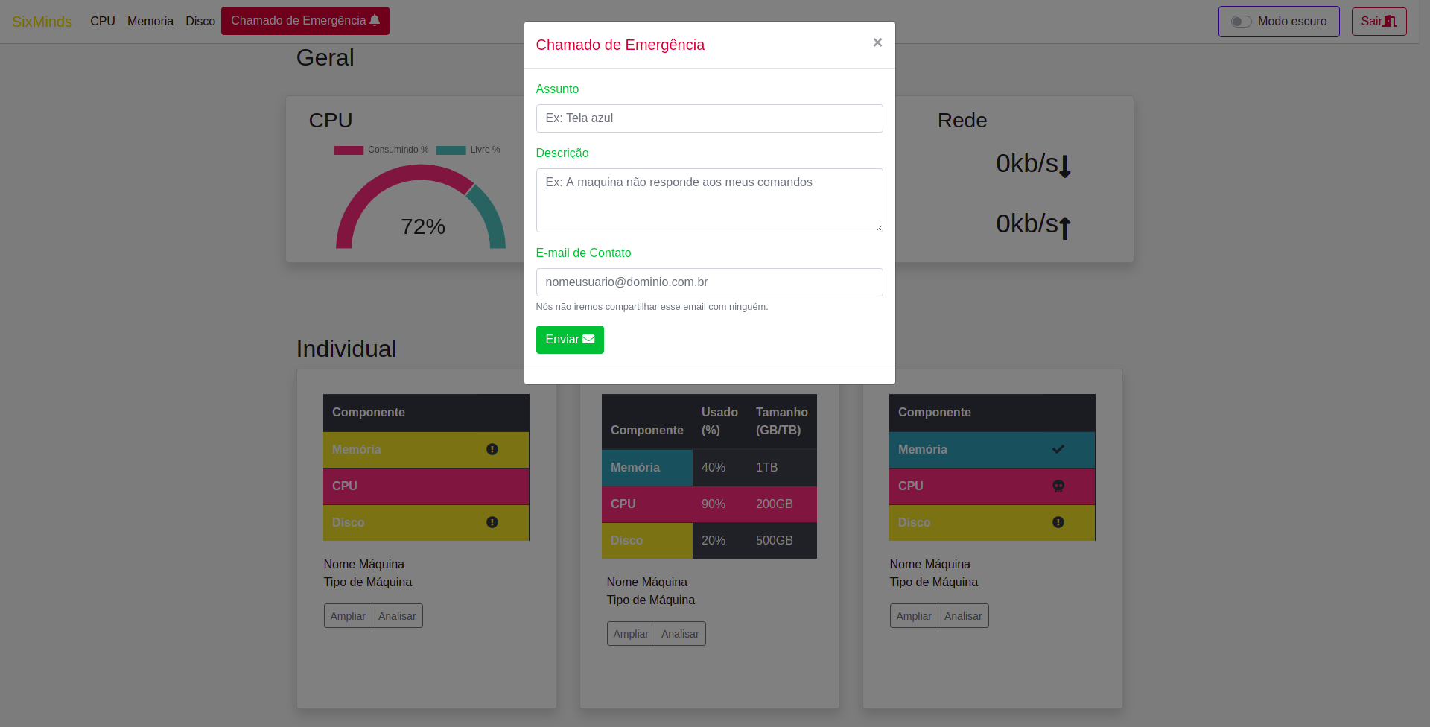
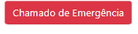

Chamado de Emergência

Slide 23
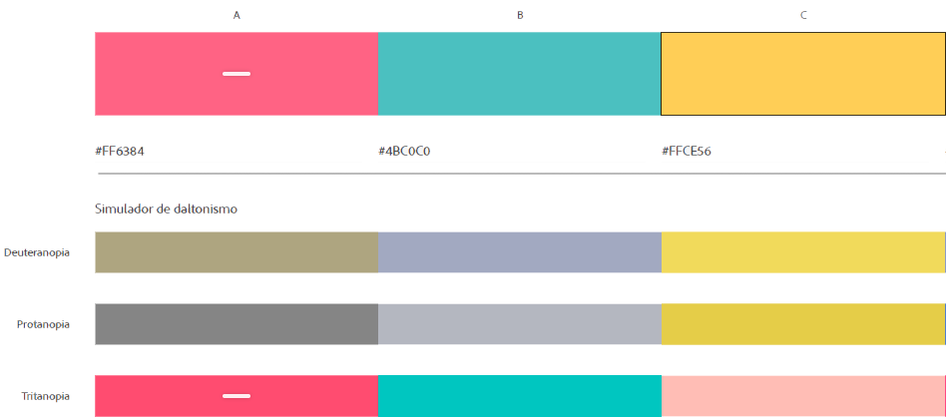


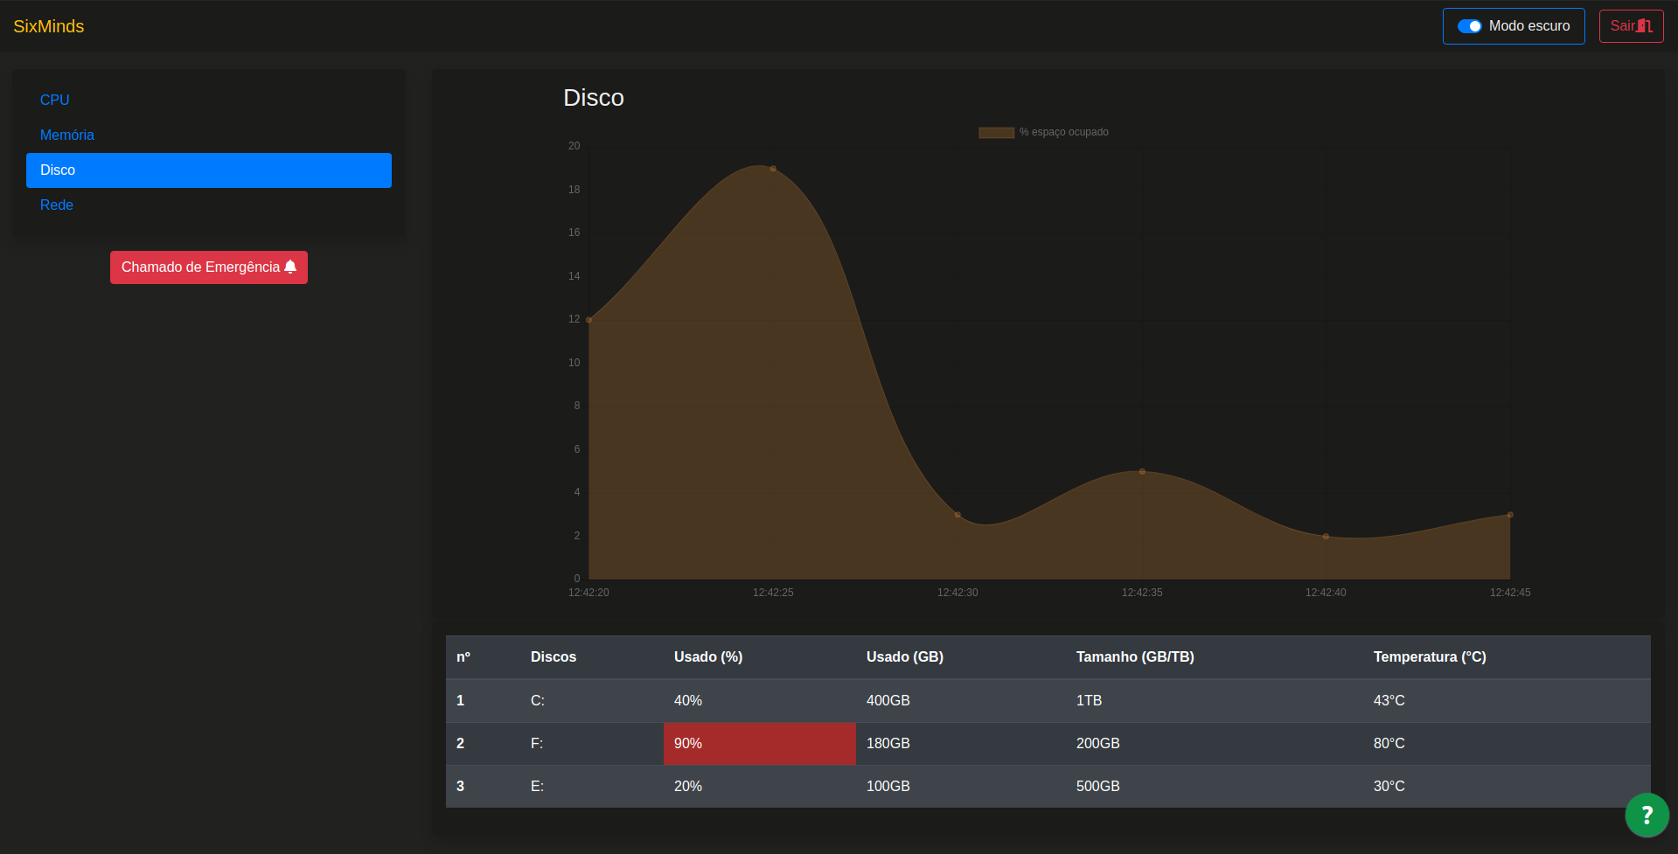
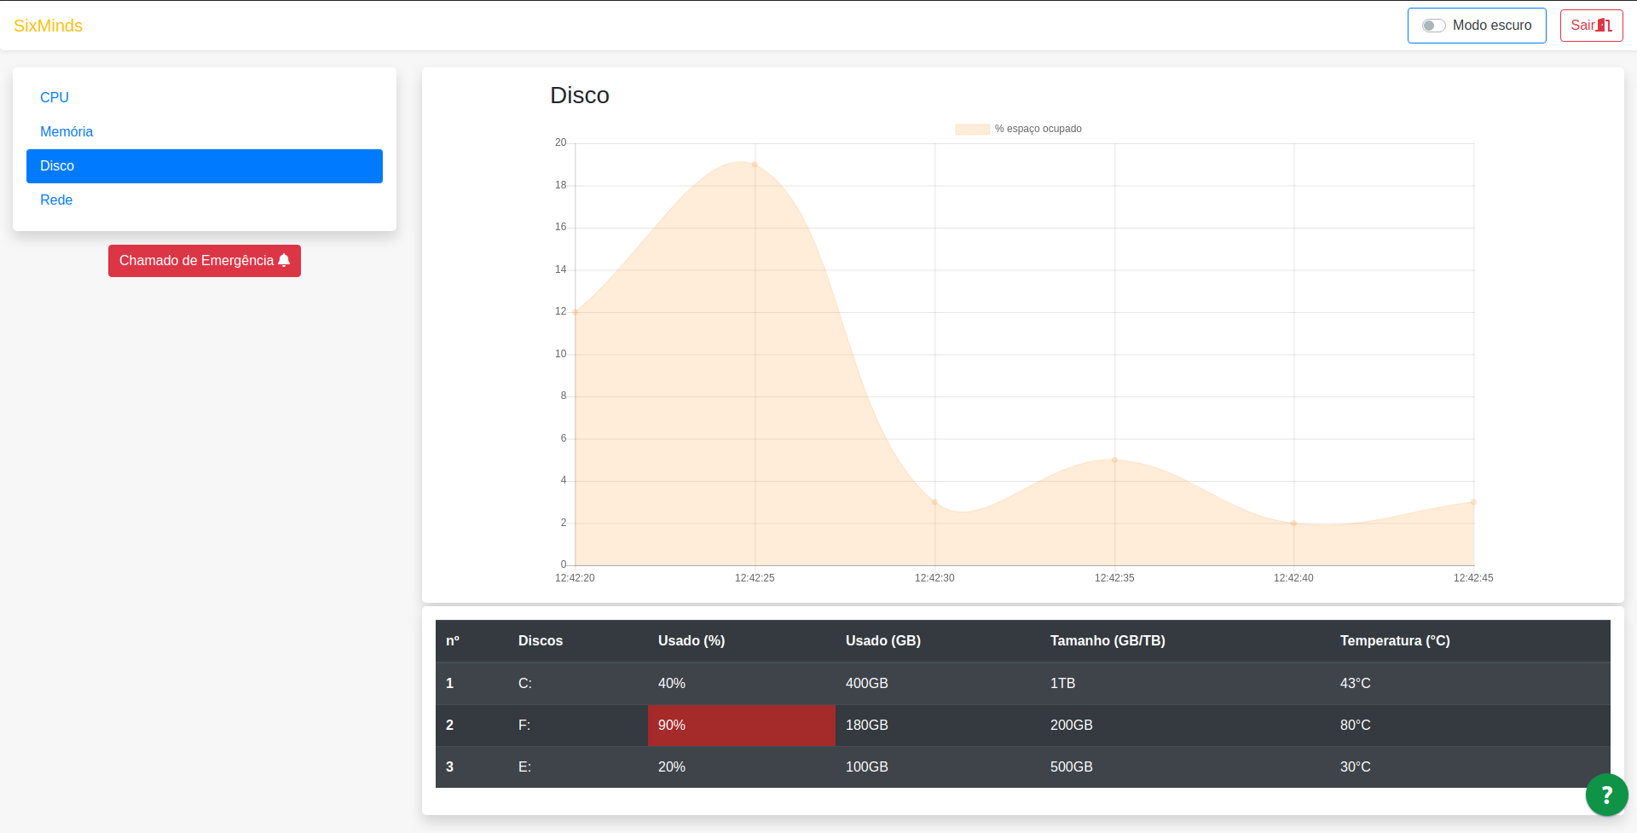
Acessibilidade e ergonomia
Daltonismo
Modo escuro

Slide 24
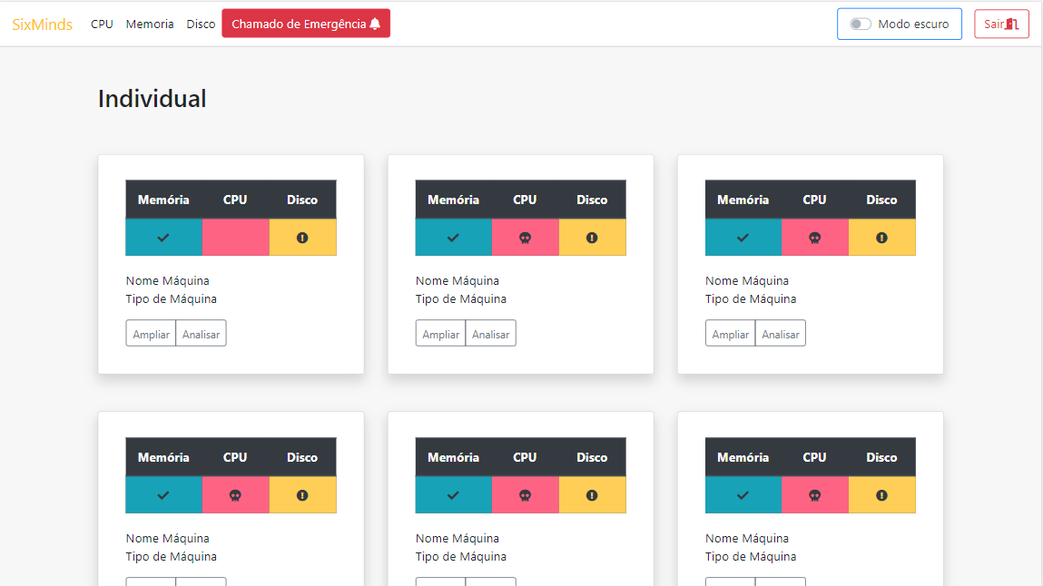
Dashboard Gerente
Dashboard
Protótipo
Analista Gerente
Macro
Diverso
Generalizado

Slide 25
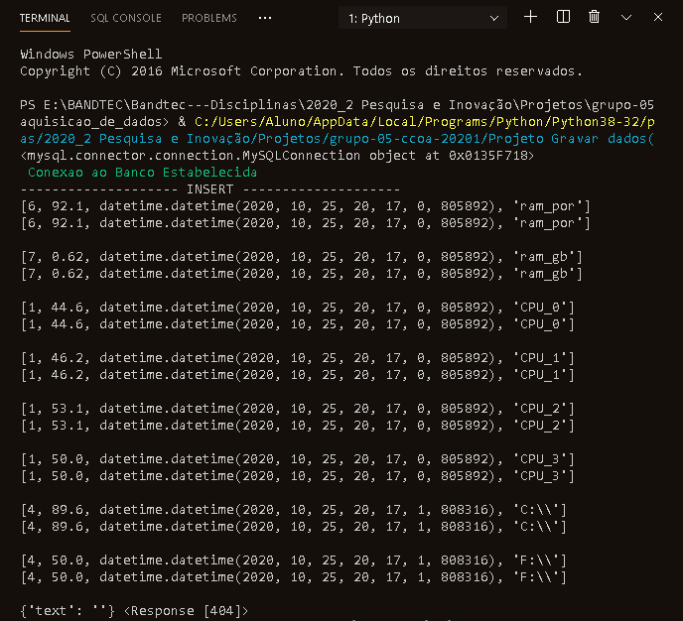


Pythonics Psutil (main.py)
Memória
Uso ram em %
Livre ram em GB
Processador
Uso de cada core em %
Disco
Uso de cada partição do disco em %

Slide 26
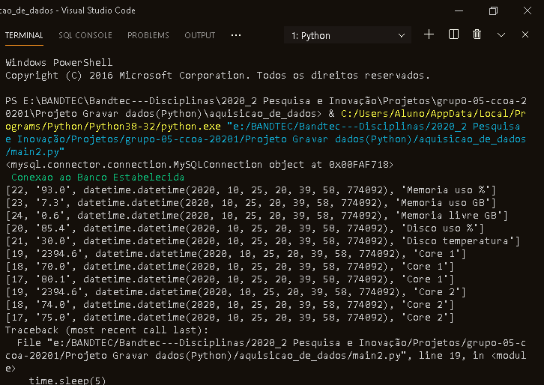

PythOHMs Open Hardware
(main2.py)
Memória
Uso ram em %
Livre ram em GB
Processador
Uso de cada core em %
Temperatura de cada core em °C
Uso de cada core em MHz
Disco
Uso do disco em %
Temperatura do disco em °C

Slide 27


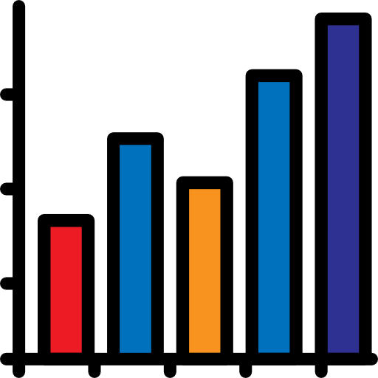

Modelagem Matematica & Graficos Estatísticos

Slide 28
OBRIGADO PELA ATENÇÃO

